Slide 1
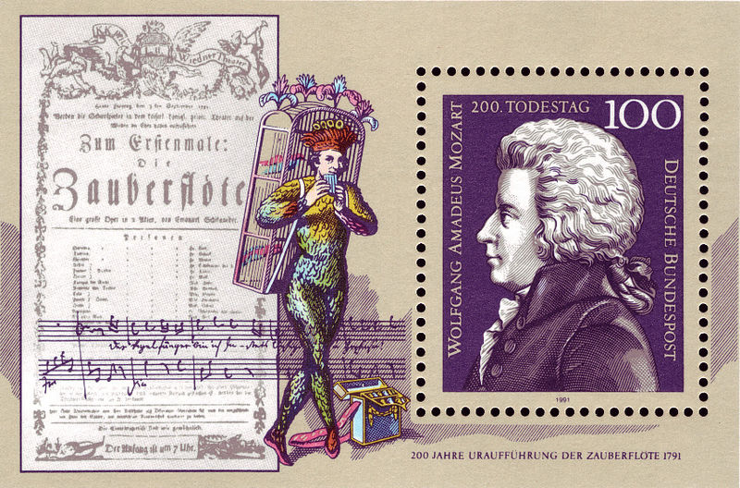
Mozart: Varázsfuvola  Vörösmarty Mihály: Csongor és Tünde

Slide 2
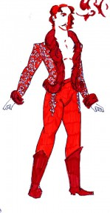
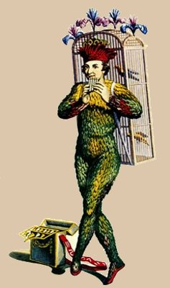
A történet főhősei
Csongor és Tünde | Varázsfuvola
Csongor | Tamino
nemes úr | ifjú herceg
mesebeli lovag, királyfi, aki beleszeret a tündérbe | próbatételeket kell kiállnia szerelméért (próbák csarnoka)
jelképként : az élet értelmét kereső ember, aki a cselekmény során alakítja ki életfelfogását
Tünde | Pamina
nemes kisasszony | király kisasszony
tündérként és hattyú képében jelenik meg mint mesehős | Tamino szerelme
lemond tündérségéről a szerelemért, életfelfogása ettől kezdve már az önfeláldozó felnőtt, érett nőé, feleségé | az Éj királynőjének lánya

Slide 3
3-as szám:
Csongor és Tünde | Varázsfuvola
Hármas út ➔ A polgári világ háromféle kiteljesedési lehetőségét jelképezi | Éj királynőjének 3 udvarhölgye Tamino-t segítik útja során, az Éjkirálynő „küldöttei”
3 Vándor: Kalmár a polgári világ haszonelvűségét, a pénz mindenhatóságát, a merkantili szellemet szimbolizálja | 3 próbatétel: 1. a hallgatás → a feladatuk, hogy semmilyen körülmények között nem szólalhatnak meg, egyetlen szót sem ejthetnek ki a szájukon
A Fejedelem a Napóleon-kultusz jelképe, a világot leigázni tudó emberi erőt példázza | 2. Nem tudjuk meg
A Tudós a felvilágosodás racionalizmusának jelképe, az ész mindenhatóságába vetett hit kifejezője | 3. egy lángoló tűzfolyamon és egy zuhogó vízáradaton kell átjutniuk
3 ördögfi: a mű vázlatában még cigánygyerekek
mesében ördögök, rosszcsontok, akiket az éhség gonosszá tesz, lelkük mélyén jók azonban: megjavulnak és Tünde szolgálatába állnak
talán a nyomorult emberiség megtestesítői

Slide 4
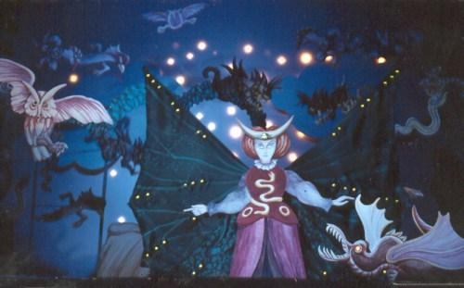
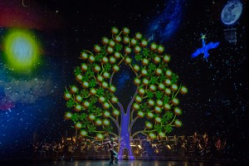
Mesebeli elemek
Csongor és Tünde | Varázsfuvola
Almafa: éjfélkor terem rajta gyümölcs, de aki le akarja szüretelni, mindig elalszik. | Varázsfuvola: hangja képes lecsillapítani még a leggonoszabb szenvedélyeket is.
Boszorkány→Mirigy: lányát, Ledért Tündérré változtatja, hogy Csongor beleszeressen. | Papageno, Papagena: külsejük mint a madáré, de mégis emberek.
Tünde levágott haja: ezáltal változtatja Mirigy lányát Tündévé. | Harang: megszólaltatásával mindenki vidáman táncra perdül.

Slide 5
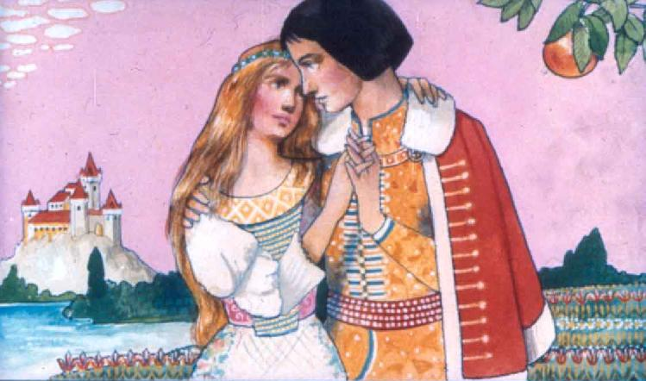
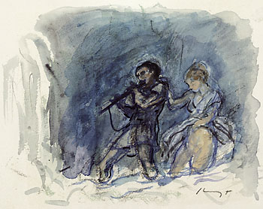
Szerelmi szál
Csongor és Tünde | Varázsfuvola
CsongorTünde | TaminoPamina
Nemes úrfi, és egy tündér kisasszony szereleme | Ifjú herceg, és egy király kisasszony szerelme
Kompromisszumok, és próbatételek árán lehetnek egymáséi | Soha nem találkoztak előtte, de első látára tudták, hogy egymáshoz tartoznak
BalgaIlma | PapagénóPapagéna
Földi emberek, akik egymástól elszakadnak | Madár külsejű férfi és egy elvarázsolt lány szereleme
Reálisan, és józanul gondolkodnak, a csodákban nem hisznek annyira | Papagénó először nem tudja ki az a csúf lány➔ el van varázsolva
A két főhős „segédei” → a mű végén visszatalálnak egymáshoz | Próbákat kell majd kiállni, ahhoz hogy szerelme az övé lehessen

Slide 6
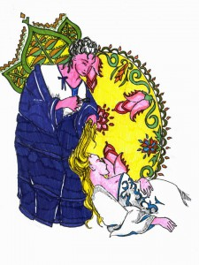
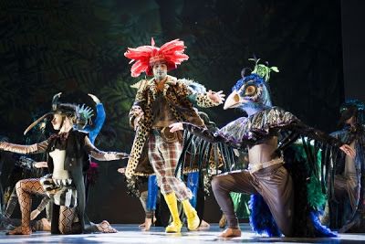
„Rosszakarók”
Csongor és Tünde | Varázsfuvola
Mirigy | Monostatos:
Csongorék cselédje, aki irigy a fiatalokra | Célja: Pamina megszerzése
a mesebeli boszorkány megtestesítője, aki át tud változni | ↓ egyik éjszaka a szerecsen az ágyához lopakodott, és álmában meg akarta csókolni
a boldogságra, szerelemre veszélyes allegorikus alak. | ↓ tőrével megfenyegette, hogy ha nem lesz az övé, megöli
Ledér | Sarastro:
lezüllött szegény lány | Gonosz varázsló, a szerelmeseket akarja elválasztani egymástól
fiatal boszorka, Mirigy lánya | Paminát akarja megmenteni az Éjkirálynőjétől
ő képviseli az álszerelmet (csak testiség), az eszmény elárulását, a megalkuvást

Slide 7
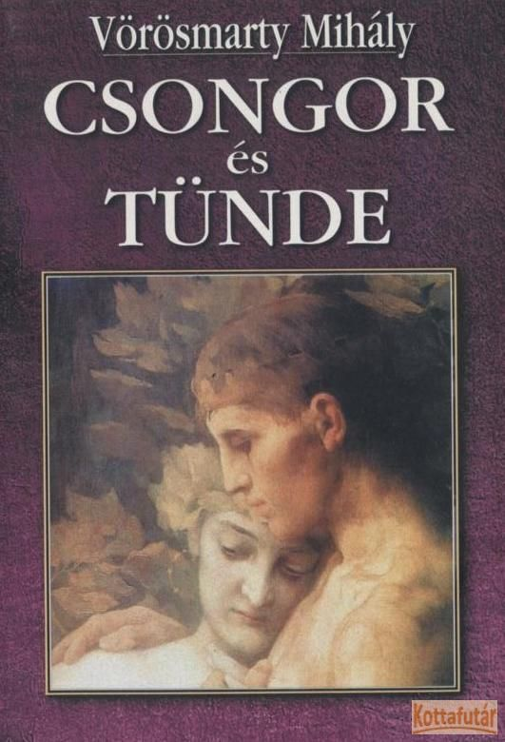
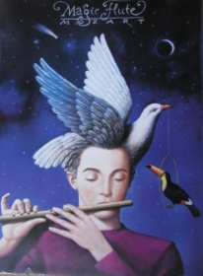
Köszönjük a figyelmet!
Források:
http://www.doksi.hu/elemzes.php?order=Show&id=116
http://boldogsag.net/index.php?option=com_content&view=article&id=14667:operamesek-varazsfuvola&catid=993:koenyv-es-szinhaz-oesszmveszet-a-neten-xxi-&Itemid=624
http://erettsegizz.com/magyar-irodalom/vorosmarty-mihaly-es-a-csongor-es-tunde/
http://tudasbazis.sulinet.hu/hu/magyar-nyelv-es-irodalom/irodalom/irodalom-10-osztaly/csongor-es-tunde-a-szerkezet-a-szereplok-es-a-mu-eszmeisege/vorosmarty-csongor-es-tunde-szereplok

